Slide 1
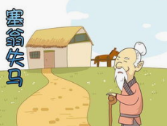
导入新课
你知道塞翁失马的故事吗？
从前，在边塞有父子俩靠放牧马匹为生。这天有匹骏马忽然逃跑了，儿子怎么追也没追上。父亲安慰儿子说：“我们养马人，失掉马匹是常有的事。也许它还会回来呢！”过了一段日子，那匹失去的骏马竟带回来一大群马。儿子高兴极了，父亲倒没有太大的惊喜。他对儿子说：“这件事确实意外。不过，世事祸福无常，很难预料。”
有一天，儿子在驯马时，一不小心，竟从马上掉了下来，把一条腿摔断了。父亲又说：“驯马的人，难免会被摔着。如果你能吸取教训，日后会有益处。”
正在这时，其他年轻人全被抓去打仗，全都战死沙场。儿子因腿骨折，免去了从军，因而保住了性命。对他来说，这算是因祸而得福了。

Slide 2
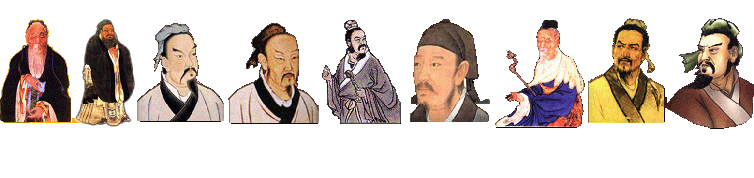
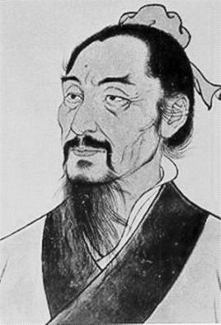
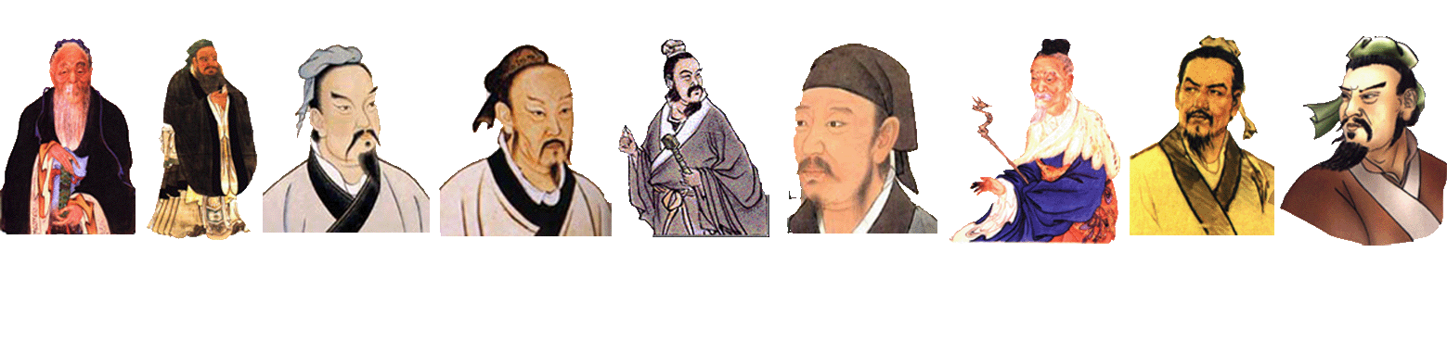
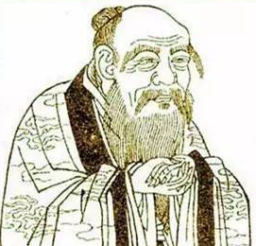
第二单元 夏商周时期： 早期国家的产生与社会变革
第8课 百家争鸣

Slide 3
学习目标
1.知道儒家、道家、墨家、法家等诸子百家的代表人物及主要观点。
2.通过概念阐释、材料研读，理解和认知各派学说的主要观点；通过观点比较和阶级分析法，掌握各派学说观点的差异及其阶级立场。
3.弘扬百家争鸣中大胆思考、自由讨论的学术传统，培养追求真理的科学精神和创新意识。
学习重点：孔子和儒家学说；百家争鸣。
学习难点：理解“百家争鸣”对后世的深远影响。

Slide 4
自学导读
1．老子是哪一学派的创始人？其主张有哪些？
2．孔子是哪一学派的创始人？其思想和教育成就有哪些？
3．“诸子百家”影响最大的学派有哪些？其主要代表人物各是谁？他们有哪些著名的主张？
4．“百家争鸣”形成的原因和影响各是什么？

Slide 5
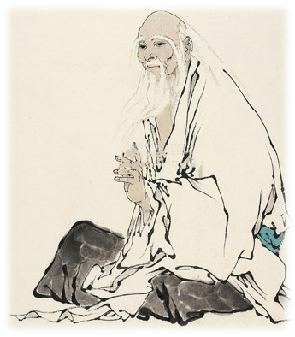
一、老子
老 子
点击添加文本
姓李，名耳，又称老聃（dān）
春秋时期楚国人
道家学派的创始人
点击添加文本
点击添加文本
点击添加文本

Slide 6
思想主张：
万物运行有其自然的法则，人们应顺应自然。
世间的事物都有其对立面，对立的双方是可以相互转化的。
在政治上主张“无为而治”。
其学说记录在《道德经》一书里。

Slide 7
政治主张：
在政治上主张“无为而治”，人们与世无争，天下就能太平。
主要成就：
学说集中在《老子》又称《道德经》一书中。这部书成为道家的经典。

Slide 8
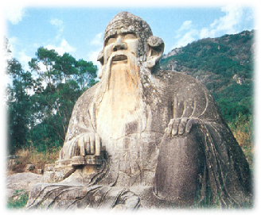
老子是道家学派创始人，其学说被记录在《道德经》里。
老子学说的核心是“道”。主张任何事物都有对立面，对立双方可以相互转化。

Slide 9


老子的朴素辩证法思想
难——
长——
高——
强——
前——
生——
“祸兮，福之所倚；福兮，祸之所伏”
易
短
矮
弱
后
死
世间的事物都有其对立面
——对立的双方是可以相互转化的
老子“满齿不存，舌头犹在”
大道无形，道在口中。
——要善于从正反两方面思考问题
“合抱之木，生于毫末；九层之台，其余垒上；千里之行，始于足下。”
——量的不断积累可以引发事物质的变化
Notes:
1.老子：大道无形，道在口中。老子求学于商容，有一次商容生病的时候，老子去探望顺便求教。商容静默良久，见老子确实有心求学，便问他：“人是先有牙齿，还是先有舌头？” 老子回答说：“先有舌头，因为人一出生就有舌头了，牙齿是后来长出来的。”这时候商容张开嘴巴，问：“你看我的牙齿还在吗？”老子说：“已经掉光了。”又问：“舌头呢？”老子说：“还在。”商容说：“你知道为什么牙齿晚生而早落吗？因为它过于刚强。而舌头为什么得以长存呢？因为它柔软。这个道理不仅对牙齿如此，天下万物万事也都如此啊！”这就是老子常对弟子们说的“满齿不存，舌头犹在”的故事。

Slide 10
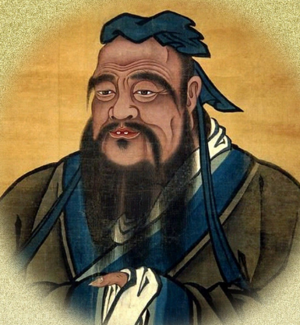
二、孔子和儒家学说
孔子，名丘，字仲尼。春秋末期鲁国人，儒家学派创始人，我国著名的思想家、教育家和政治家，被后世尊称为“圣人”。
出生
教学
周游
逝世
15岁
51岁
68岁
前551
37—50岁
55—68岁
前479
（73岁）
悲苦的少年
明志
从政
修订
吾十有五而志于学
一生失意的政治家
治学严谨的教育家

Slide 11


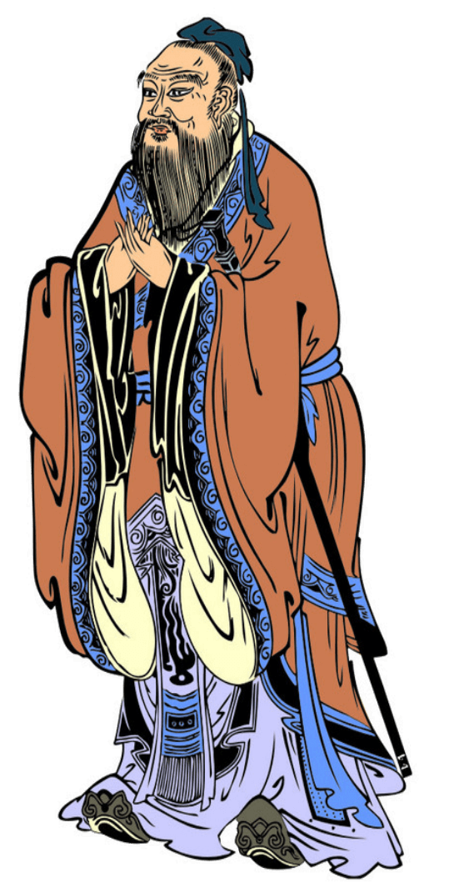
核心思想
仁
何为“仁”？
樊迟问仁，子曰“爱人”
仲弓问仁，子曰“己所不欲，勿施于人”
子张问仁，子曰“恭、宽、信、敏、惠”
“夫仁者，己欲立而立人，己欲达而达人”
所谓仁，就是自己要立足，也让别人立足；
自己要通达，也让别人通达。
仁：爱心，同理心
——处理人与人关系的最高行为准则和道德规范
——统治者应体恤民意，爱惜民力，社会就和谐。
孔子像
Notes:
1.孔子说:"庄重、宽厚、诚实、勤敏、慈惠，庄重就不会受侮辱，宽厚就会得到拥护，诚实就会受到重用，勤敏就会获得成功，慈惠就会有本钱使用人。"2.所谓仁，就是自己要立足，也让别人立足；自己要通达，也让别人通达。 在自己谋求生存发展的同时,也要帮助他人生存发展,不能只为了满足自己的欲望而忽视了他人。

Slide 12
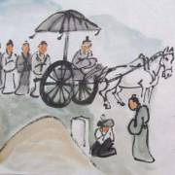
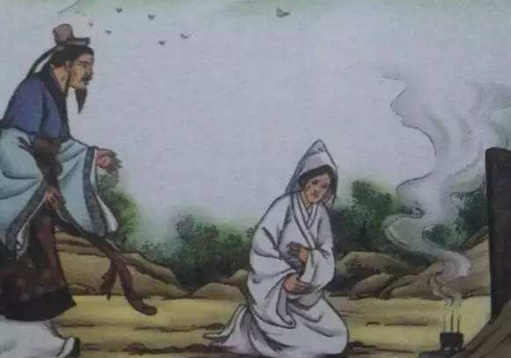
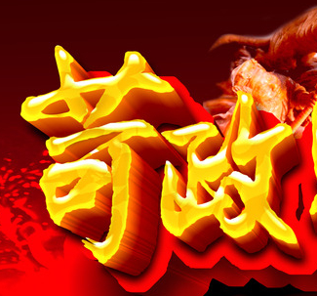

政治主张
为政以德
夫子曰：“小子识之：苛政猛于虎也。”——《礼记·檀弓下》。
反对苛政，统治者要实行德政，使人民信服，社会才会稳定。

Slide 13

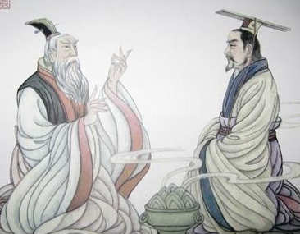
政治主张
以礼治国，恢复周礼来维系社会秩序。
“景公问政孔子，孔子曰：‘君君，臣臣，父父，子子。’
景公曰”‘善哉！信如君不君，臣不臣，父不父，子不子，
虽有粟，吾岂得而食诸！’” ——《史记》
齐景公问政。孔子说：“君象君、臣象臣、父象父、子象子。”齐景公说：“说得好
极了！如果君不象君、臣不象臣、父不象父、子不象子，即使粮食再多，我能吃到吗？”
通过孔子的论述，你认为孔子推崇何种制度？
西周的礼制，加强道德规范的约束。
在春秋争霸的背景下，你觉得孔子的政治理想能实现吗？

Slide 14


材料研读
材料：为政以德，譬如北辰，居其所而众星共之。道之以政，
齐之以刑，民免而无耻；道之以德，齐之以礼，有耻且格。
——《论语·为政》
你认为孔子提倡“为政以德”“道之以德”有什么积极的意义？
“为政以德”要求统治者爱护百姓，体现出民本思想，
有利于改善民生；道德教化思想，有利于社会风化，弘
扬正气。这些对今天提倡的以德治国、建设和谐社会有
借鉴意义。
Notes:
【译文】孔子说:“(周君)以道德教化来治理政事,就会像北极星那样,自己居于一定的方位,而群星都会环绕在它的周围.”【译文】孔子说:”用政令来治理百姓,用刑法来整顿他们,老百姓只求能免于犯罪受惩罚,却没有廉耻之心;用道德引导百姓,用礼制去同化他们,百姓不仅会有羞耻之心,而且有归服之心.”

Slide 15
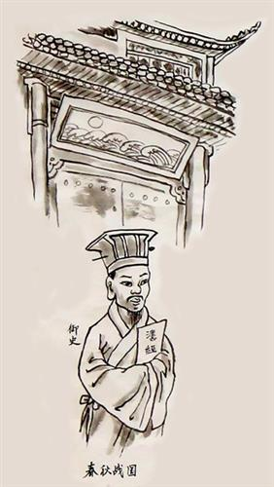
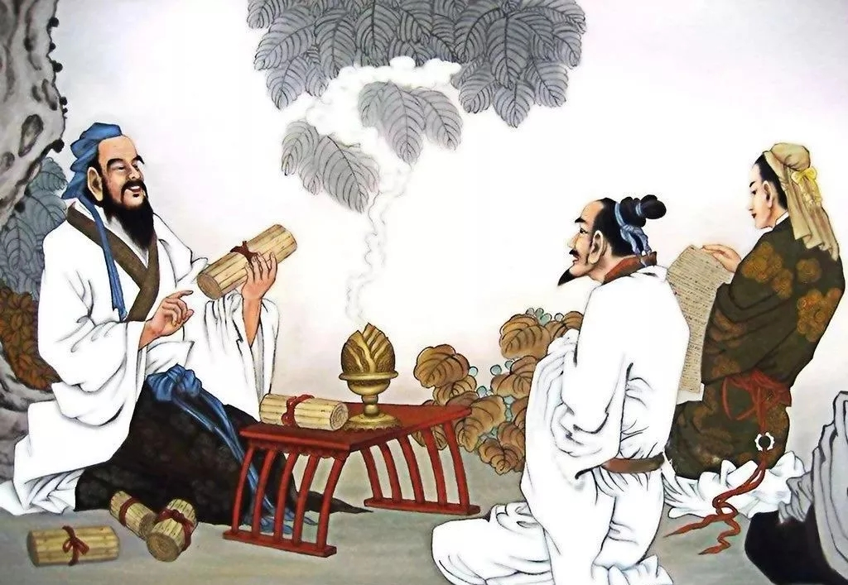



教育理念
观察图片，说明春秋时期的教育发生了怎样的变化？
孔子创办私学，
打破了贵族和王室
垄断教育的局面
促进了教育的发展
"学在官府"
变为"学在民间"
阅读课文，总结孔子在教育教学中有哪些理念？
贵族子弟：蒙德子 司马牛
穷苦子弟：子路 颜回
家境富裕：子贡 冉有
有教无类
注重道德教育
因材施教——教学原则
学习态度
知之为知之，不知为不知
温故而知新——学习方法

Slide 16
文化成就
整理古籍
编定《诗经》《尚书》《礼记》《周易》 《春秋 》
文
化
成
就
言
论
记
录
《论语》
孔子思想的历史影响：孔子的学说对中国古代文化的发展有非常重要的影响。他提出的一些道德规范对中国社会的发展也具有深远的影响。

Slide 17
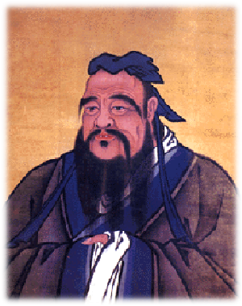
三、 百家争鸣
孔子和儒家学说
孔子，名丘，字仲尼，春秋时期鲁国人，儒家学派创始人。

Slide 18
百家争鸣
背景：
战国时期，旧的社会制度进一步瓦解，新的社会制度逐步确立。此时的学术思想领域非常活跃，形成了不同的学派，各陈其说，史称“诸子百家”。其中，墨家、儒家、道家、法家等学派的影响最大。

Slide 19
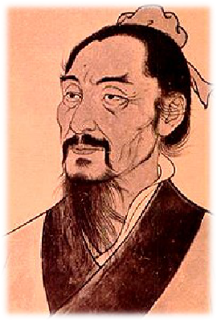
墨家学派
创始人：墨子
主张：“兼爱”、“非攻”
墨家学派创始人，他的言行记录在《墨子》一书中。

Slide 20
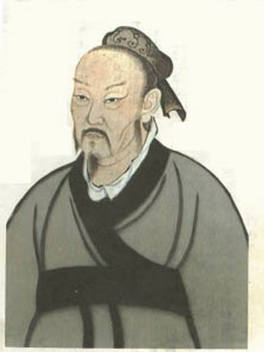
战国时的儒家
代表人物：孟子
主张实行“仁政”，要求统治者不要过分盘剥人民；还提出“民为贵，社稷次之，君为轻”的思想，认为取得民心才能得天下，并反对一切非正义的战争。

Slide 21
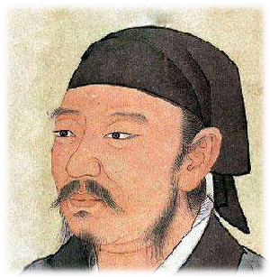
代表人物：荀子
主张实行“礼治”，明确尊卑等级，以维系社会秩序。

Slide 22
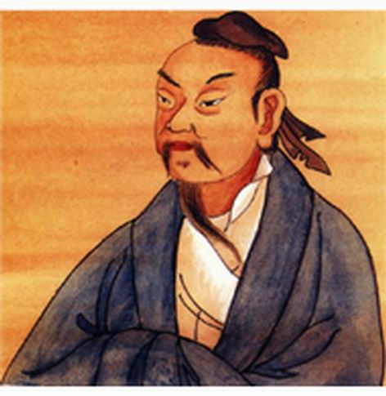
战国时的道家
代表人物：庄子
强调治国要顺应自然和民心。人生应追求精神自由，要保持独立的人格。

Slide 23
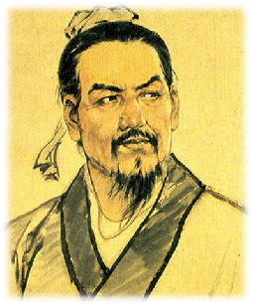
法家
代表人物：战国末期韩非子
强调以法治国，树立君主的权威，建立中央集权专制统治。

Slide 24
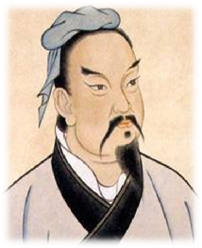
兵家
代表人物：春秋末期军事家孙武
《孙子兵法》奠定了我国古代军事理论的基础。

Slide 25
学派 | 人物 | 时代 | 主要思想
儒家 | 孔子 | 春秋 | 提倡“仁”
 | 孟子 | 战国 | “仁政”；“民贵君轻”；反对兼并战争
墨家 | 墨子 | 战国 | “兼爱”、“非攻”；节俭
道家 | 老子 | 春秋 | 事物包含对立的两方面
 | 庄子 | 战国 | 人应该顺其自然
法家 | 韩非 | 战国 | 建立中央集权；以法治国

Slide 26

历史影响：
百家争鸣促进了思想和学术的繁荣，成为中国古代第一次思想文化发展的高峰，为中国古代文化的发展奠定了基础，对后世有十分重要而深远的影响。
春秋战国文化繁荣的局面，是在社会经济发展、阶级关系剧烈变化、社会大变革的历史条件下出现的。这表明思想观念的产生是一定历史时代的产物。
儒家
道家
孔孟荀
老庄
墨家
法家
墨子
韩非商鞅
Notes:
1.原理：唯物史观的社会存在决定社会意识的原理。

Slide 27
知识小结
一、老子
1.老子生平
2.老子的道家思想
二、孔子和儒家学说
1.孔子生平
2.孔子的儒家思想
3.孔子的教育成就
三、百家争鸣
1.背景
2.代表人物及主张
3.影响

Slide 28
巩固练习
1．中国古代有一位著名的思想家，他认为一切事物都有其对立面，对立的双方能相互转化。请问这位思想家是( )
A．孔子 B．孟子 C．老子 D．墨子
2．他是道家学派的创始人，善于从正反两方面思考问题，曾说：“我那坚硬的牙齿早就掉了，可我那柔软的舌头还在！”下列属于他思想的是( )
A．仁政 B．无为 C．兼爱 D．法治
C
B

Slide 29
3．孔子是我国伟大的思想家，儒家学派的创始人，是世界文化名人。孔子及儒学对后世影响深远，他思想体系的核心是( )
A．仁 B．法
C．有教无类 D．为政以德
4．法国启蒙思想家伏尔泰评价孔子是“真理的解释者，人类道德的化身”。下列体现孔子解释的“真理”是( )
A．仁者爱人 B．民贵君轻
C．祸福相倚 D．兼爱尚贤
A
A

Slide 30
5．春秋时期，孔子兴办私学，学生来自士农工商各个阶层，这说明( )
A．动摇了周王朝的统治基础
B．瓦解了西周的分封制
C．打破了贵族和王室垄断教育的局面
D．适应了诸侯争霸战争的需要
C

Slide 31
6．“己所不欲，勿施于人”是大思想家孔子的言论。孔子的言论被其弟子整理成哪一本书( )
A．《春秋》 B．《尚书》
C．《论语》 D．《礼记》
C

Slide 32
7．为响应党中央厉行节约的号召，许多单位加入到反对“舌尖上的浪费”的“光盘行动”之中。早在战国时期，提出“兼爱”“非攻”“俭节则昌，淫佚则亡”主张的思想家是( )
A．老子 B．墨子
C．孙武 D．韩非
B

Slide 33
8．中国古代某思想家提倡“仁政”学说，提出“民为贵，社稷次之，君为轻”。他是( )
A．老子 B．孟子
C．庄子 D．韩非
9．在诸子百家中，主张实行“法治”，提出建立君主专制中央集权国家的思想家是( )
A．孟子 B．庄子
C．韩非 D．墨子
B
C

Slide 34
10．“在中国历史上，春秋战国是思想和文化最为辉煌灿烂、群星闪烁的时代。”之所以这样说是因为( )
A．各国纷纷变法，竞相改革
B．王室衰微，诸侯争霸
C．学术活跃，百家争鸣
D．农业发展，商业繁荣
C

